Slide 1
БЮДЖЕТ ДЛЯ ГРАЖДАН в разрезе государственной программы Ульяновской области «Развитие агропромышленного комплекса, сельских территорий и регулирование рынков сельскохозяйственной продукции, сырья и продовольствия в Ульяновской области»
Леушкин Алексей Викторович, исполняющий обязанности Министра агропромышленного комплекса и развития сельских территорий Ульяновской области

Slide 2
Государственная поддержка отрасли
Цель: повышение эффективности производства продукции агропромышленного комплекса и улучшение условий проживания граждан в границах сельских территорий Ульяновской области
Обеспечение продовольственной безопасности Ульяновской области;
наращивание объёмов производства продукции растениеводства, животноводства, рыбоводства, пищевой и перерабатывающей промышленности;
создание и развитие инфраструктуры на сельских территориях;
развитие оборота сельскохозяйственных земель, расширение посевов сельскохозяйственных культур за счёт неиспользуемых пахотных земель
Структура госпрограммы
Всего:
4 млрд 176 млн 422,4 тыс. руб.
Ежегодно всего:
2 млрд 025 млн 396,9 тыс. руб.
9 региональных проектов
5 комплексов процессных мероприятий
3 млрд 141 млн 552,9 тыс. руб.
1 млрд 294 млн 705,1 тыс. руб.
1 млрд 034 млн 869,5 тыс. руб.
730 млн 691,8 тыс. руб.

Slide 3
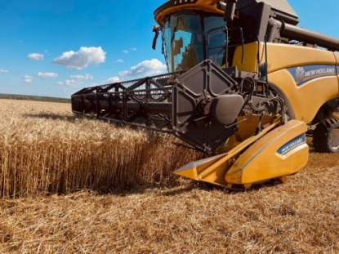
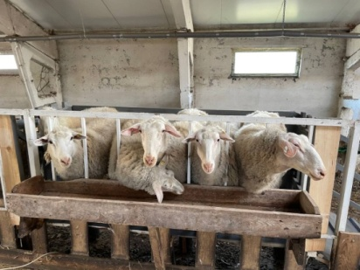
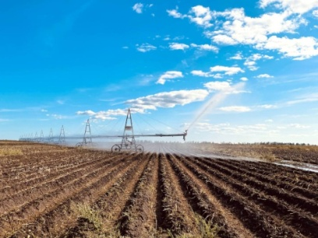
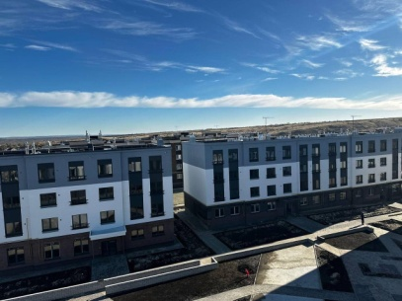
Реализация госпрограммы в 2024 году
Включение в госпрограмму 9 верхнеуровневых показателей в целях синхронизации региональной госпрограммы с целями и показателями государственных программам Российской Федерации
Показатель | Госпрограмма РФ
Индекс производства продукции сельского хозяйства к уровню 2020 г. | Государственная программа развития сельского хозяйства и регулирования рынков сельскохозяйственной продукции, сырья и продовольствия
Индекс производства пищевых продуктов к уровню 2020 г.
Среднемесячная начисленная заработная плата работников сельского хозяйства
Рентабельность сельскохозяйственных организаций
Доля сельского населения в общей численности населения | Государственная программа РФ «Комплексное развитие сельских территорий»
Соотношение среднемесячных располагаемых ресурсов сельского и городского домохозяйств
Доля общей площади благоустроенных жилых помещений в сельских населённых пунктах
Площадь сельскохозяйственных угодий, сохранённых в сельскохозяйственном обороте, и химическая мелиорация почв на пашне | Государственная программа эффективного вовлечения в оборот земель сельскохозяйственного назначения и развития мелиоративного комплекса РФ
Площадь вовлечённых в оборот земель сельскохозяйственного назначения
заключение «нефинансовых» соглашений с Минсельхозом России

Slide 4
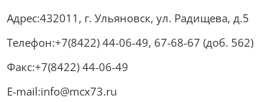
Контактная информация Министерство агропромышленного комплекса и развития сельских территорий Ульяновской области

